Slide 1







云进销存V2.0产品简介
精斗云产品市场部
*内部使用

Slide 2
CONTENTS
第一部分
产品概览
第二部分
客户定位&价值点
第三部分
产品优势
第四部分
产品介绍
第五部分
客户案例

Slide 3
产品概览
第一部分

Slide 4
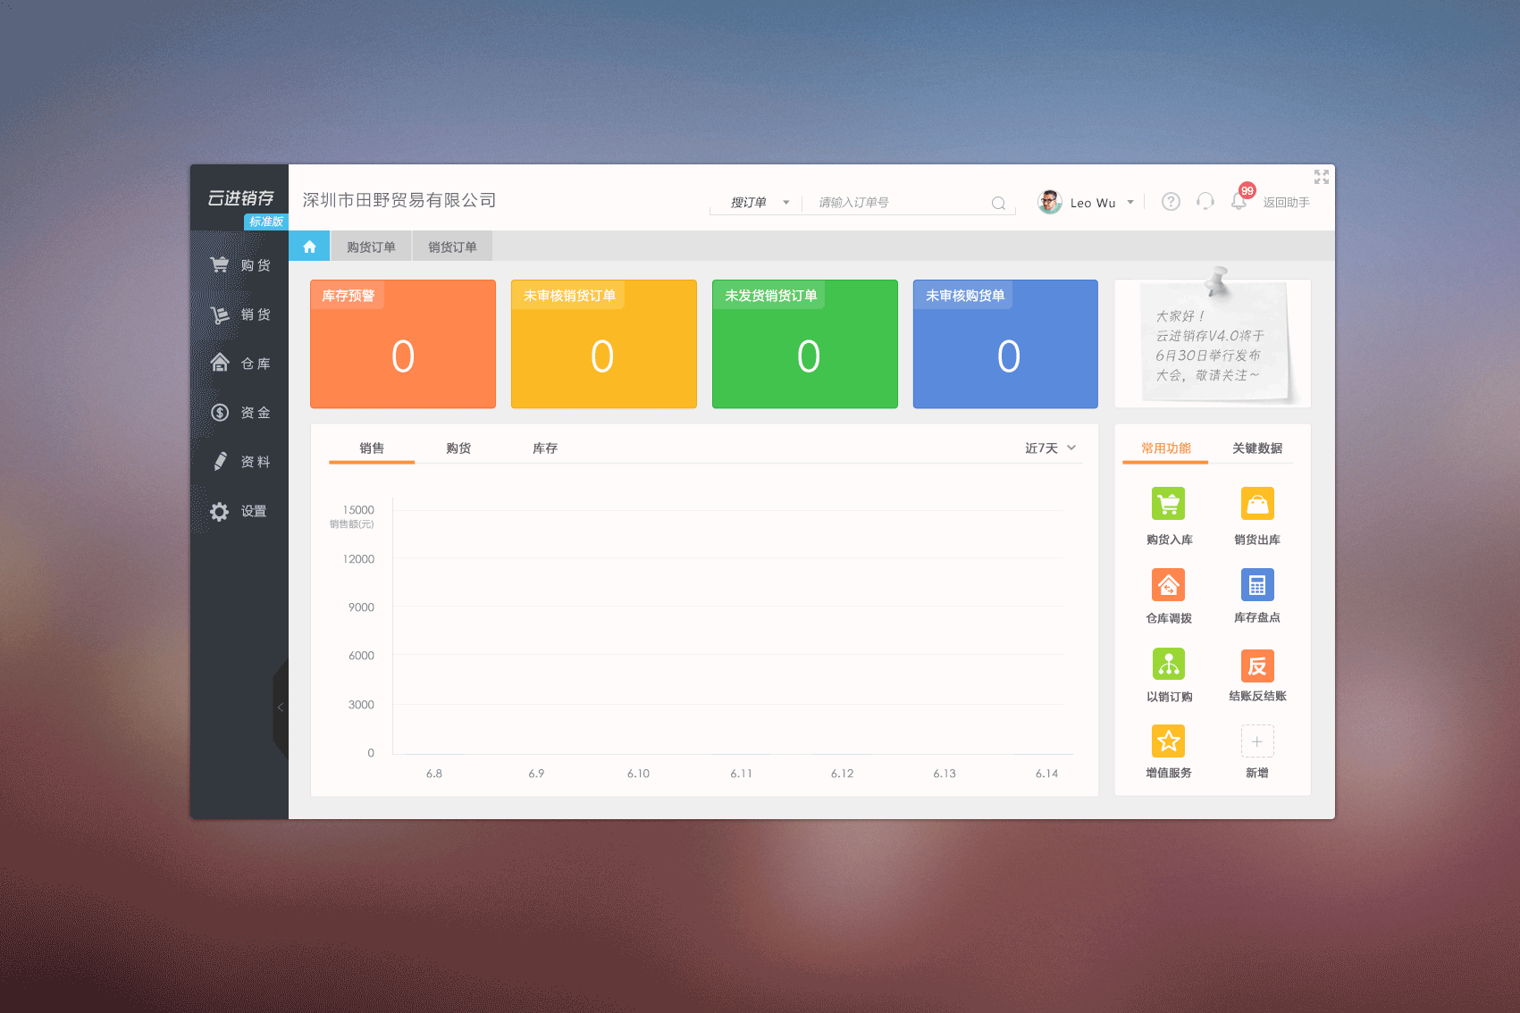
友好的操作界面，首页报表自定义。
云进销存——生意管理好帮手

Slide 5
功能齐备，让生意管理更轻松
全面实现购、销、存和应收应付款专业处理
采购管理
销售管理
仓库管理
资金管理
经营报表
购货订单
销货订单
调拨单
收款/付款
采购报表
购货单
销货单
盘点
核销单
销售报表
购货退货单
销货退货单
其他出入库
其他收付款
仓存报表
以销定购
原始单据
成本调整单
费用清单
资金报表
智能补货
销售开票
组装/拆卸
资金转账单

Slide 6
客户定位&价值点
第二部分

Slide 7

客户定位
云进销存广泛应用于多门店、多仓库的小型商贸企业的供应链管理，也适用于供应链及财务一体化的小微企业(云进销存+云会计)。
服务客户超过100万小微企业
医药
食品
家具建材
服装鞋帽
五金电器
化妆美容
……
小微型商贸企业
轻松实现异地协同，多点办公，智能分析业务数据，让企业管理更高效，更轻松。

Slide 8
价值点
行业定制，
服务万千客户
B
异地协同，统一运营；分店核算，各负盈亏；
智能业务分析，
报表更走心
A
C
多仓库
多门店
多分公司
进销存业务
最优选择
财务业务智能集成，灵活扩展
集成云之家，
高效沟通、移动办公
E
D

Slide 9












异地协同，统一运营；分店核算，各负盈亏
销售1
电脑端
分仓核算
采购
仓库1
门店1
销售2
供应商1
调拨
…
平板端
采购
分仓核算
精斗云
供应商2
网店仓库
网店
销售3
调拨
手机端
…
…
…
采购
分仓核算
收银机
供应商N
仓库N
门店N

Slide 10
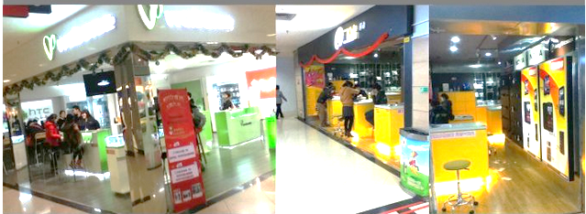
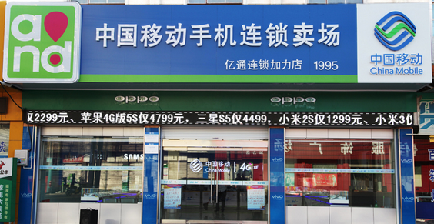
行业定制，服务万千客户
按需启用行业特性，支持颜色/尺码（服装鞋帽）、批次/保质期（食品医疗）、序列号（数码电器）、多计量单位……
服务的客户超过100万小微企业，涵盖医药食品、家具建材、五金电器、化妆美容等行业。
批发客户
服装鞋帽、食品饮料、五金建材、数码电器、电子通讯、母婴家居、酒业餐饮、装饰汽配、珠宝首饰、文具礼品等专业市场批发商户。
零售&连锁企业
小型便利店、连锁专卖店、折扣店、社区超市等
直营模式，总部配送为主

Slide 11
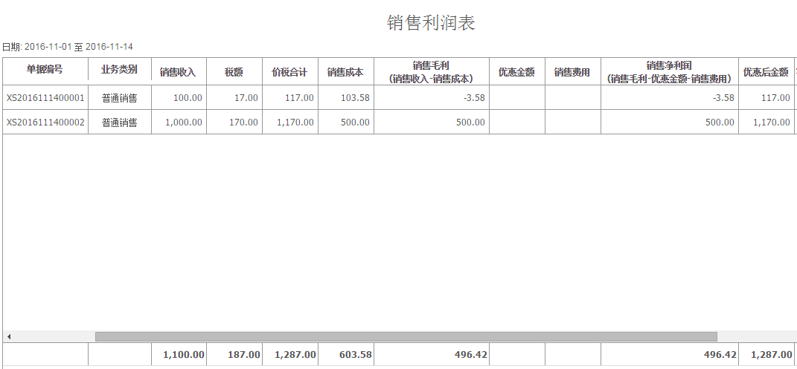
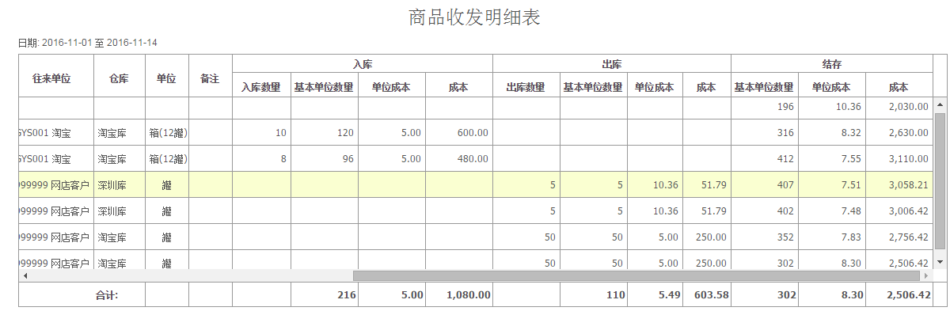
智能业务分析，报表更走心
随时查询商品的库存数量、销售毛利、业务员的销售业绩等，业务决策更高效。

Slide 12
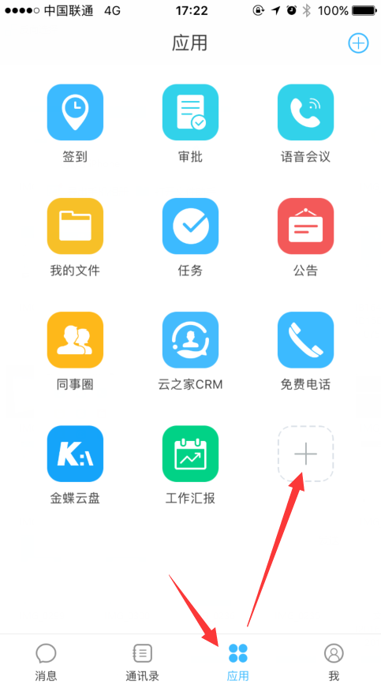
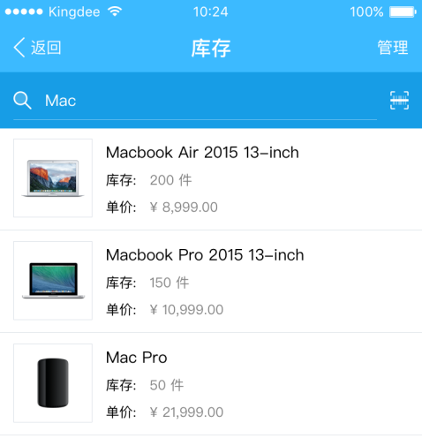
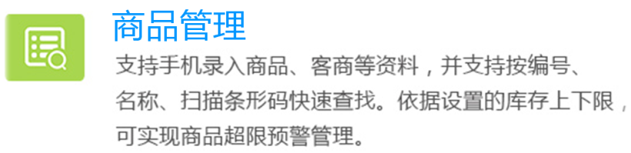

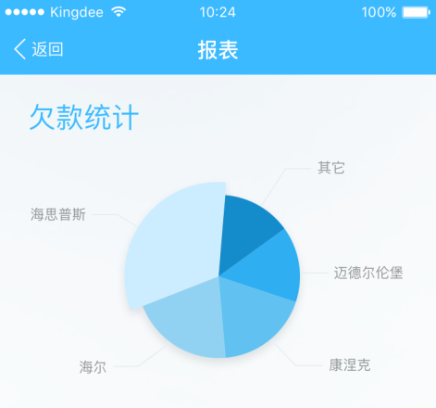

集成云之家，高效沟通、移动办公

Slide 13





财务业务智能集成，灵活扩展
财务业务一体化
业务单据即时生成凭证，成本计算自动完成

Slide 14
产品优势
第三部分

Slide 15
SaaS服务的优势
异地协同
多点办公
手机电脑
随时使用
无需安装
灵活租用
多重保障
安全无忧
互联网应用模式
多用户协同
不受时空制约
手机客户端
PC客户端
PC网页版
免安装免维护
按年付费租用，初始投入成本低
自动升级
数据加密传输
腾讯云安全保障
数据冗余备份
专业运维团队
想在哪用就在哪用
想怎么用就怎么用
想用几年就用几年
想用就能安全用
更协同 更高效
业务处理更灵活
低投入低风险
更安全 更可靠

Slide 16
同行业产品对比
云进销存 | 同类型在线进销存产品
1、金蝶24年的专业财务管理软件研发背景：
最准确的成本利润计算： 先进先出法，移动平均法，分仓计算成本 | 不能选择成本计价方法，不能分仓计算成本利润
最全的往来款项核销类型： 应收应付，预收预付，三角债清晰调节 | 一般都不能处理各种调账业务
业务数据可直接转化为财务数据 | 没有标准财务管理
2、特殊行业进销存管理：
商品多辅助属性管理和序列号管理可同时启用； 商品多辅助属性管理和批次保质期管理可同时启用 | 只能分开管理
3、金蝶云盘安全的存储空间：
合同、发票等电子文档可随单据保存，随时查阅； 商品图片云上存储，多端同步 | 无云盘支撑
4、不仅仅是进销存软件：
与金蝶云之家无缝集成，管生意，还管人 | 仅仅记录数据，不能动态沟通协作

Slide 17

价格策略（低投入，随心用）
按用户数进行收费；
购买多年享有优惠：2年9折，3年和5年8折。
基础版
用户数 | 1用户 | 2用户 | 3用户 | 4用户 | 5用户 | 6用户 | …
价格 （元/年） | 365 | 598 | 898 | 1098 | 1298 | 1598 | 200元/用户
价格 (元/年) | 598 | 1098 | 1598 | 1998 | 2398 | 2780 | 300元/用户
标准版

Slide 18






服务保障
客户服务热线 400-8300-780
在线客户咨询 400-8300-755
7*12小时
在线客服
论坛交流
云端升级
专业运维

Slide 19
产品介绍
第四部分

Slide 20
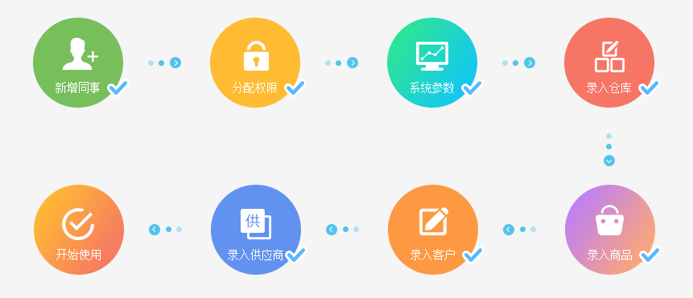
新手导航
导向式操作，易理解不繁杂；
流程清晰，便捷录入；

Slide 21
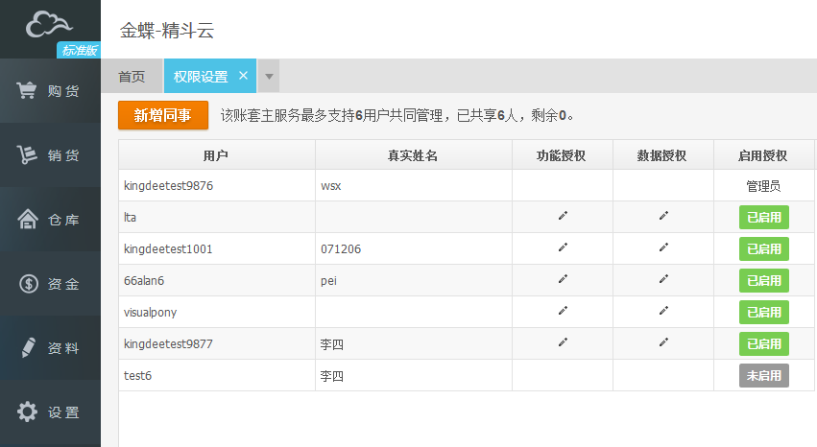
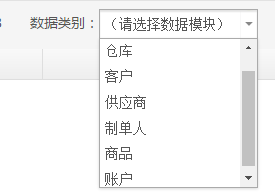
设置-权限设置
灵活的权限分配机制，使每个人都能各司其职。
对用户可使用的功能模块授权
对用户能获取的数据进行授权，比如销售仅能看到自己的客户信息和销售数据。

Slide 22
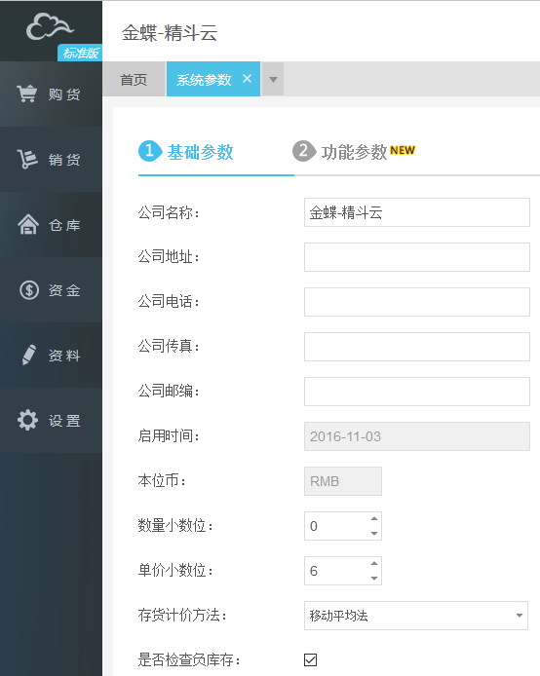
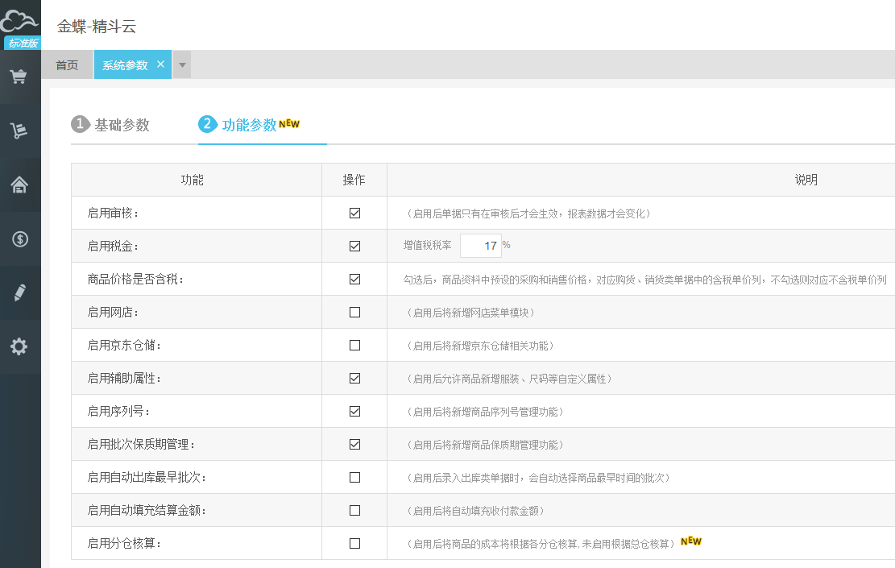
设置——系统参数
基础参数：录入公司资料，设置系统基本参数；
功能参数：根据实际业务场景，勾选业务流程参数和行业特征参数。
存货计价方法选择、是否启用分仓核算，决定报表数据的计算；
是否启用辅助属性，序列号，批次保质期管理，决定商品管理的内容。

Slide 23
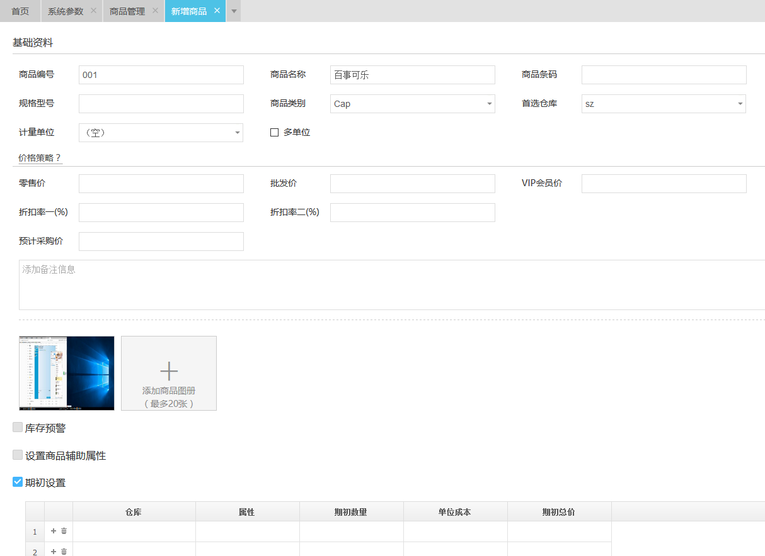
资料—商品录入
商品管理 支持功能
条码管理
多计量单位
价格策略
商品图片
库存预警
多辅助属性
期初库存

Slide 24
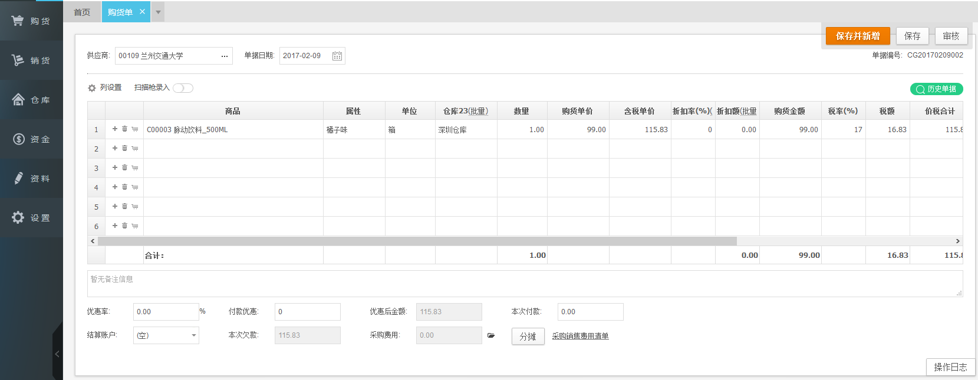
购货
系统提供购货订单、购货单和购货退货单，可开启审核；
能处理现购、赊购业务
支持“以销定购”业务，提供“智能补货” 功能；
能处理采购费用分摊入商品成本
可扫描录单，自定义单据编码规则

Slide 25
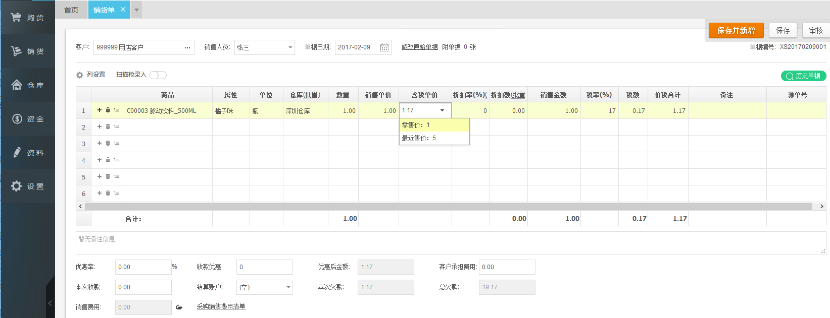
销货
系统提供销货订单、销货单和销货退货单，可开启审核；能处理现销、赊销业务
支持“价格记忆” ，提供税金计算，“销售开票” 功能。
能同步记录销售费用、为客户代垫费用；
可设置为自动收款
可上传单据附件

Slide 26
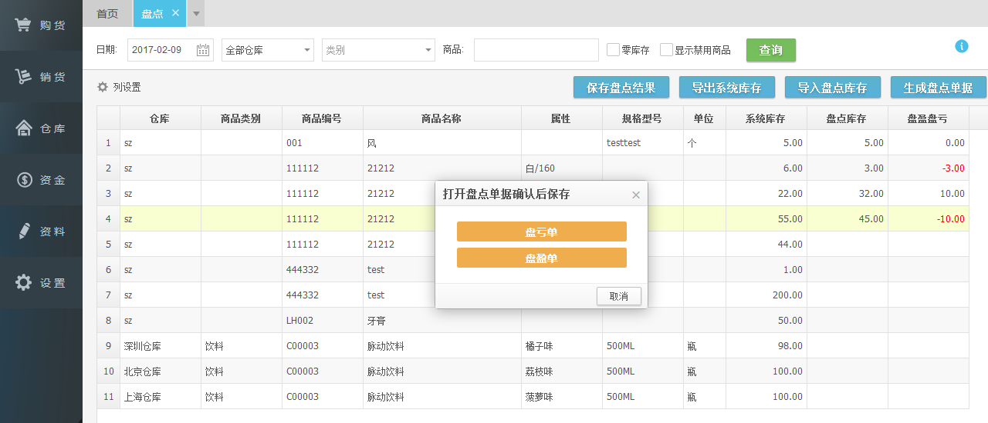
仓库
提供其他出/入库单、调拨单、组装/拆卸单、成本调整单和普通商品盘点，序列号商品盘点功能。

Slide 27
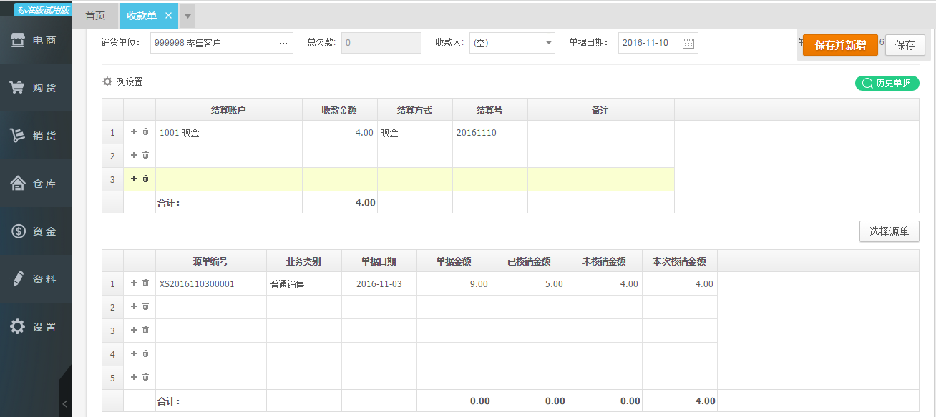

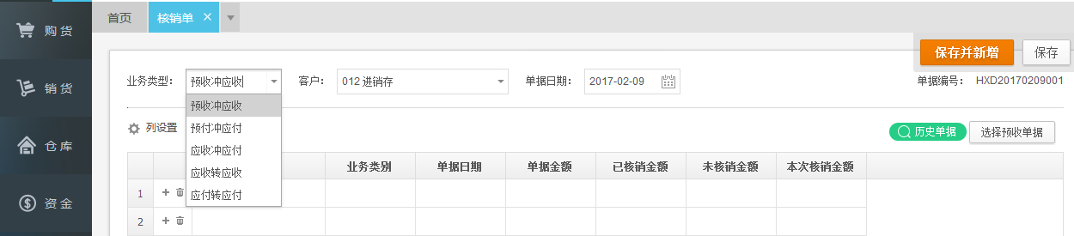
资金
收/付款单：可处理预收预付，及抵应收应付款
核销单：处理5种常用的往来核销业务
资金转账：存款取款，银行转账
其他收入/支出：记录企业其他收支类项目

Slide 28
报表
采购 | 销售 | 仓库 | 资金
采购订单跟踪 | 销售订单跟踪 | 商品库存余额表 | 现金银行报表
采购明细表 | 销售明细表 | 商品收发明细表 | 应付账款明细表
采购汇总表 | 销售汇总表 | 商品收发汇总表 | 应收账款明细表
（按商品/供应商） | （按商品/客户/销售人员） | 序列号跟踪表 | 客户对账单
采购付款一览表 | 销售收款一览表 | 序列号状态表 | 供应商对账单
 | 往来单位欠款表 | 批次保质期清单 | 其他收支明细表
 | 销售利润表 | 批次跟踪表 | 利润表

Slide 29
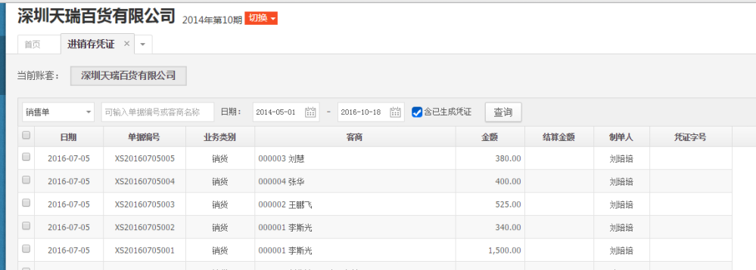
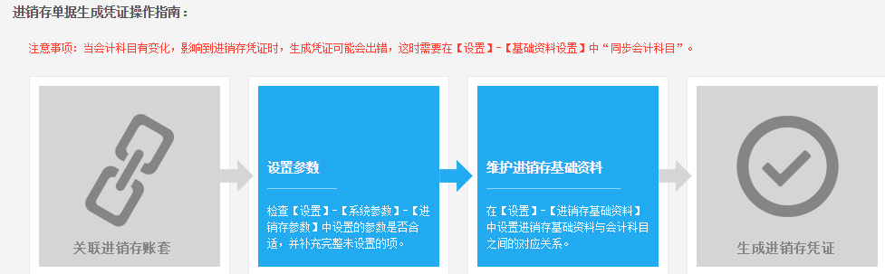
业务数据转财务数据
与云会计结合使用，进销存单据能直接转为财务凭证，生成财务报表

Slide 30
客户案例
第五部分

Slide 31
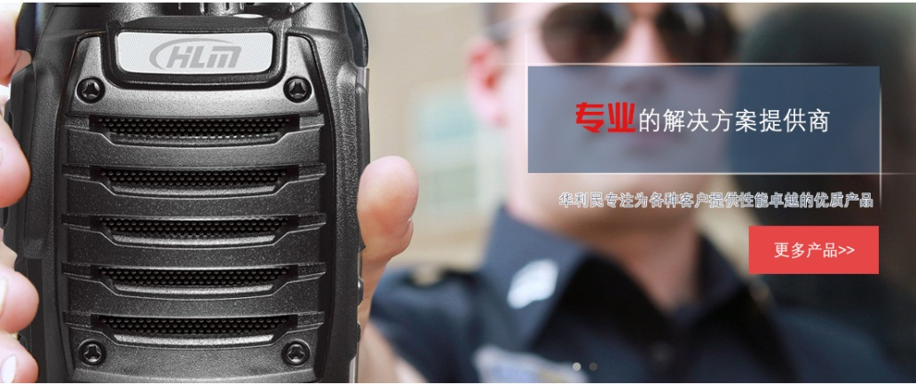
客户案例
名 称：深圳市华利民科技开发有限公司
主营业务：摩托罗拉指定对讲机经销商
产 品：云进销存
行 业：数码
核心价值
在深圳、北京、广州等地拥有四家独立经营的办事处，实现对分部的库存数据、经营情况进行统一的监控。

Slide 32

客户案例
名 称：上海隽优家用纺织品有限公司
主营业务：毛巾、家纺产品
产 品：云进销存
行 业：家居
核心价值
多个门店和多个仓库的销售数据和库存数据实时更新，协同共享；
快速收付款，应收应付一目了然；
库存预警、商品分析、毛利计算实现销售数据的智能分析。

Slide 33

客户案例
名 称：深圳市拓泰诺科技有限公司
主营业务：实验室仪器设备
产 品：云进销存
行 业：医疗器械
核心价值
实现了采购、销售、库管等业务流程的规范化管理;
订单电子化，进货、销售单据保存云端，随时查看;
通过职能授权和数据权限，员工只接触到自身业务范围内的数据，不用担心公司经营数据和客户数据泄露。

Slide 34

客户案例
名 称：九江鸿利达复合材料制造有限公司
主营业务：复合材料制作企业
产 品：财务业务一体化包
行 业：建材
核心价值
解决了总部与异地分公司的实时监控管理难题；
实现了总部与分公司购、销、存业务协同管理，所有数据实时更新、共享；
采购、销售单据一键生成会计凭证，报税记账省心省力。

Slide 35
陪你一起奋斗
THANKS
— WWW.JDY.COM —

